Slide 1
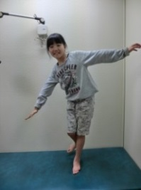
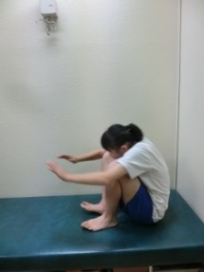
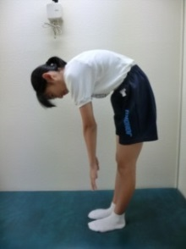
基本動作チェック４項目 うまく出来ない例（幼稚園・小中学生 1343名中）
②しゃがみ込めない
・途中で止まる
・踵が上がる
・うしろに転ぶ
①片脚立ちで
ふらつく or
５秒以上できない５秒以上で、ふらつく ５秒以上で、ふらつく
14.7%
15.3%
③肩が垂直に
上がらない
④体の前屈で
指が床につかない
7.1%
23.3%
これら４項目のうち一つでも問題ある児童生徒は、実に41.6%であった
図１

Slide 2
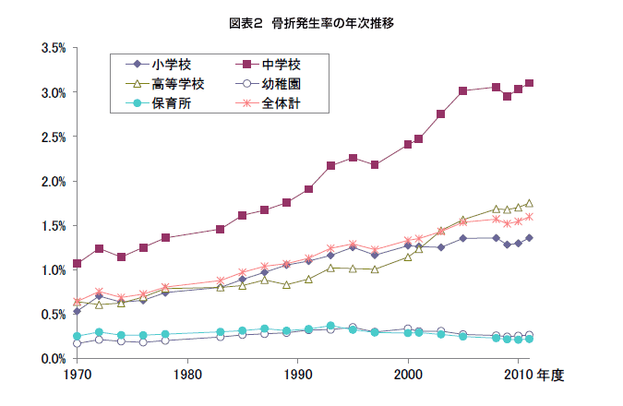
子どもの骨折率・年次推移 独立行政法人日本スポーツ振興センター統計より
ゲームの普及
40年間で全体計では2.5倍、ゲームが普及する2000年頃より、中高ではさらに増加し、３倍以上に.一方、小学校では横ばい、保育所・幼稚園は減少傾向.
図２
Notes:
1970年にくらべ2000年は、小・中・高校とも２倍以上の骨折率である。
ゲーム普及が顕著となる1990年後半から
中・高校は増加、小学校は横ばいで、保育園・幼稚園は減少している。
保育園・幼稚園では外遊びしないため、けがをしない。一方、小学高学年から中学にかけての成長期に、急にスポーツを
始めるため、骨折が増えるものと思われる。

